Slide 1



2023-1-EE01-KA220-ADU-000150753
EĞİTİM PROGRAMI
ÜNİTE 5: Sürdürülebilirlik
Bu proje Avrupa Komisyonu'nun desteği ile finanse edilmiştir. İçerik sadece yazarın görüşlerini yansıtmaktadır ve Komisyon burada yer alan bilgilerin herhangi bir şekilde kullanılmasından sorumlu tutulamaz.

Slide 2
DERS 1: KÜLTÜREL MİRAS VE SÜRDÜRÜLEBİLİRLİK

Slide 3
  Etkileşimli Etkinlik (1/4)
Amaç:
Bu etkinliğin amacı, öğrencilerin kültürel mirasın temel kavramlarını anlamalarına yardımcı olmaktır. Ayrıca, öğrencilerin kültürel ve doğal mirası sürdürülebilir kalkınma için değerli kaynaklar olarak görmelerine ve miras turizmi, geleneksel ekolojik bilgi, sürdürülebilir tarım ve eko-kültürel girişimlerin kültürel ve doğal varlıkları korurken nasıl ekonomik fırsatlar yaratabileceğini, yerel geçim kaynaklarını nasıl teşvik edebileceğini ve topluluk gelişimini nasıl destekleyebileceğini keşfetmelerine yardımcı olmaktır.
Gerekli Malzemeler:
- Beyaz tahta
- Keçeli kalem
- Poster panoları, karikatürler
- İnternet
Prosedür:
Öğrencilere kültürel ve doğal miras hakkında bildiklerini sorun. Cevaplarını tahtaya yazın. Kavramları kısaca açıklayın. Kültürel miras ve doğal miras. Gelecek nesiller için hem kültürel hem de doğal mirası korumak neden önemli olduğunu tartışın.

Slide 4
  Etkileşimli Etkinlik (2/4)
Sınıf küçük gruplara ayrılmalıdır. Trivia soruları sırayla sunulmalıdır. Her gruba soruya cevap verme veya cevap vermek istediklerini ilk belirten grup olmak için rekabet etme fırsatı verilir. Aşağıdaki örnek trivia soruları açıklayıcı amaçlarla verilmiştir:
i- Köyümüzde en yaygın geleneksel yemeğin adını belirtiniz.
ii- Dans veya yemek paylaşımı gibi belirli bir gelenekle kutlanan festival hangisidir?
iii- 50 yıl önce köyde en yaygın meslek neydi?
iv- Köydeki konutların yapımında geleneksel olarak hangi malzemeler kullanılırdı?
v- Köy kutlamalarında görülen müzik ve dans geleneklerini açıklayınız.
Kültürel mirasla ilgili sunum dosyasında "Beni Köyüne Götür" adlı en iyi uygulama örneğinden bahsettikten sonra, öğrencileri üç ila beş kişiden oluşan küçük gruplara ayırın. Her gruba köy gelenekleriyle ilgili belirli bir alan veya konu atanmalıdır. Uygun konu örnekleri şunlardır:
Grup 1 - Mimari konusu.
Grup 2- Tartışılacak bir sonraki konu tarımdır.
Grup 3- Yerel halkın günlük rutini ve sorumlulukları.
Grup 4: Günümüzde popüler olmayan yerel bir şarkı.

Slide 5
  Etkileşimli Etkinlik (3/4)
Bölüm 3- Son etkinliğin grubu devam etmelidir. Dinleme üçgenleri etkinliğinde, öğrenciler üçlü gruplar halinde çalışırlar: bir konuşmacı, bir soru soran ve bir not alan.
- Konuşmacı, öğretmenin verdiği talimatlara göre konuyu açıklar (veya bir konu hakkında fikrini belirtir). Soru soran dikkatle dinler ve açıklama veya ek ayrıntılar ister. Not alan bu süreci gözlemler ve hem konuşmacıya hem de soru sorana geri bildirimde bulunur.
Her grup, yerel kültürel mirasın aşağıdaki yönleri hakkında araştırma yapacaktır. Araştırmanın ardından bu gruplar, sorularıyla ilgili kısa bir sunum yapmalıdır.
Grup 1 - Nedir ve neden önemlidir?
Olası cevap: Yerel miras, insanlar ve tarihleri arasında bir bağlantıdır, topluluklarının yolculuğunu, mücadelelerini ve başarılarını hatırlatır. Bu tarihi anlamak, gelecek nesillerin geçmişten ders almasına yardımcı olur ve köklerine saygı duyan ve değer veren bir topluluk oluşturur.

Slide 6
  Etkileşimli Etkinlik (4/4)
Grup 2 - Onu korumayı tehdit eden zorluklar nelerdir?
Olası Cevap: Kentsel genişleme genellikle kültürel mirasın yok olmasına yol açar. Kentsel genişlemenin yanı sıra, miras alanları yükselen sıcaklıklar, aşırı hava koşulları ve doğal olaylar nedeniyle zarar görebilir. Hava, su ve toprak kirliliği hem kültürel anıtları hem de doğal ekosistemleri etkiler. Ne yazık ki, miras alanları çok sayıda ziyaretçi nedeniyle yıpranabilir ve zarar görebilir. Yetersiz finansman, uygun bakım ve koruma çabalarını engeller. Savaşlar ve iç karışıklıklar, mirasın kasıtlı veya kazara tahrip edilmesine yol açar. Eserler sıklıkla çalınır ve alanlar tahrip edilir veya zarar görür.
Grup 3 ve 4 - Sürdürülebilir uygulamalar mirasın korunmasına nasıl yardımcı olabilir?
Olası cevap: Çevreye duyarlı inşaat uygulamaları bağlamında, çevre dostu yapı malzemelerinin kullanımına giderek daha fazla önem verilmektedir. Onarım veya tadilat için sürdürülebilir, invazif olmayan malzemelerin kullanılması, miras alanlarının yapısal bütünlüğünü ek bir zarar vermeden korumak için etkili bir yoldur.

Slide 7
  Etkileşimli Etkinlik (3/3)
Bölüm 4- Gruplara Ek 1'de bulunan örnek el broşürünü verin, broşürü orada görebilirsiniz. Gruplar, seçtikleri mirası korumanın önemini vurgulayan mini bir farkındalık planı (toplumun dayanıklılığı, kimliğin korunması ve sosyal uyum) oluşturacaklar. Plan şunları içerebilir:
Bir poster: Miras ve mirasın nasıl korunabileceği hakkında görseller ve ana mesajlar içeren yaratıcı bir poster olacaktır. Ayrıca, insanları kültürel miras hakkında bilgi edinmeye ve onu korumaya teşvik eden akılda kalıcı bir slogan da olacaktır.
Eylem çağrısı: İnsanların yerel kültürel mirasın sürdürülebilirliğine nasıl katkıda bulunabileceklerine dair pratik öneriler (ör. yerel zanaatkarları desteklemek, siteleri sorumlu bir şekilde ziyaret etmek, geleneksel uygulamalar hakkında bilgi edinmek). (Bkz. Ek 2)
Bu ürünlerin hazırlanmasından sonra, her grup ürünlerini sınıfa sunmalıdır.

Slide 8
  Tartışma ve Düşünme 1/2
Grup Tartışması için Sorular:
Diller, anıtlar ve gelenekler dahil olmak üzere kültürel mirası korumak için nedenler nelerdir? Milli parklar, ekosistemler ve yaban hayatı dahil olmak üzere doğal mirası korumak için nedenler nelerdir? Kültürel ve doğal mirasın bir topluluğun kimliğinin oluşumuna ve ifadesine nasıl katkıda bulunduğunu düşünmek faydalı olacaktır.
  Olası Cevap: Kültürel miras, bireylere ve topluluklara kimlik ve aidiyet duygusu sağlar. İnsanları geçmişleri, bugünü ve gelecekleriyle bağlar.
  Olası cevap: Ortak kültürel miras, sosyal bağları güçlendirebilir ve topluluk duygusunu besleyebilir, böylece farklı gruplar arasında anlayış ve hoşgörüyi teşvik edebilir. Bunun dışında, kültürel miras turizm, yaratıcı endüstriler ve kültürel ihracat yoluyla ekonomik kalkınmaya katkıda bulunabilir.
Kültürel mirasa yönelik en önemli tehditler nelerdir? Örnek vermek gerekirse, kentleşme veya küreselleşme geleneksel kültürleri nasıl etkileyebilir? Doğal mirasa yönelik başlıca tehditler nelerdir? İklim değişikliği, ormansızlaşma ve kirlilik gibi çevre sorunlarının etkisini düşünün.
  Olası cevap: İnsanlar kentsel alanlara göç ettikçe, geleneksel geçim kaynaklarını ve bilgi sistemlerini terk edebilirler. Bu, benzersiz kültürel uygulamaların ve becerilerin aşınmasına yol açabilir. Savaşlar ve çatışmalar, dini yapılar, müzeler ve arkeolojik alanlar dahil olmak üzere kültürel miras alanlarının yaygın olarak tahrip olmasına neden olabilir.
  Olası cevap: İklim değişikliği, sel, kuraklık ve fırtına gibi doğal afetlerin sıklığını ve şiddetini artırabilir ve bu da kültürel miras alanlarına zarar verebilir veya bunları tahrip edebilir. Kültürel eserlerin yasadışı ticareti, önemli kültürel nesnelerin kaybolmasına ve kültürel mirasın tükenmesine yol açabilir.

Slide 9
  Tartışma ve Düşünceler 1/2
Sonuç:
Öğrencilere çeşitli miras alanları ve bunların sadece yerel düzeyde değil, küresel ölçekte de neden önemli oldukları anlatıldı. Ayrıca, öğrenciler bu değerli miras alanlarının ve geleneklerin gelecek nesiller için korunmasının sürdürülebilir uygulamaların hayata geçirilmesine bağlı olduğunu anladılar.
Yerel ve küresel eylemler arasındaki bağlantıyı vurgulamak da önemlidir. Öğrenciler, yerel girişimlerin küresel bir harekete katkıda bulunduğunu anlamalıdır. Tek bir kültürel uygulamanın, anıtın veya ekosistemin korunması, dünya çapında benzer çabaları teşvik edebilir ve böylece herkes için sürdürülebilir bir geleceğin yaratılmasına katkıda bulunabilir.
Öğrenciler, seçtikleri miras alanlarının karşı karşıya olduğu sorunları vurgulayan yaratıcı posterler sundular ve hem düşünceli hem de gerçekçi çözümler önerdiler. İklim değişikliği, aşırı turizm, kirlilik ve farkındalık eksikliği gibi zorlukların mirasın korunmasını nasıl etkileyebileceğini anladıklarını gösterdiler.

Slide 10
  Tartışma ve Düşünceler 2/2
Projeler, farkındalık yaratmanın etkili bir strateji olduğunu göstermiştir. Öğrenciler, mirasımızın korunmasına yardımcı olma konusunda bireysel sorumluluklarının farkına varmışlardır. Bu, sürdürülebilir turizmi destekleyerek, koruma çabalarını savunarak veya miras alanlarının önemi konusunda başkalarını eğiterek başarılabilir.
Öğrencilerin kendi topluluklarında sürdürülebilirliği ve mirasın korunmasını nasıl teşvik edebileceklerini düşünmeleri için teşvik edilmeleri önerilir. Bu, yerel temizlik etkinliklerine katılmayı, çevre dostu işletmeleri desteklemeyi veya farkındalık yaratmak amacıyla sosyal medyada bilgi yaymayı içerebilir.
Yansıma
Yansıtma oturumu için lütfen Ek 2'yi kullanın. Bunu yazdırdıktan veya Google Form'a uyarladıktan sonra öğrencilere dağıtabilirsiniz.

Slide 11

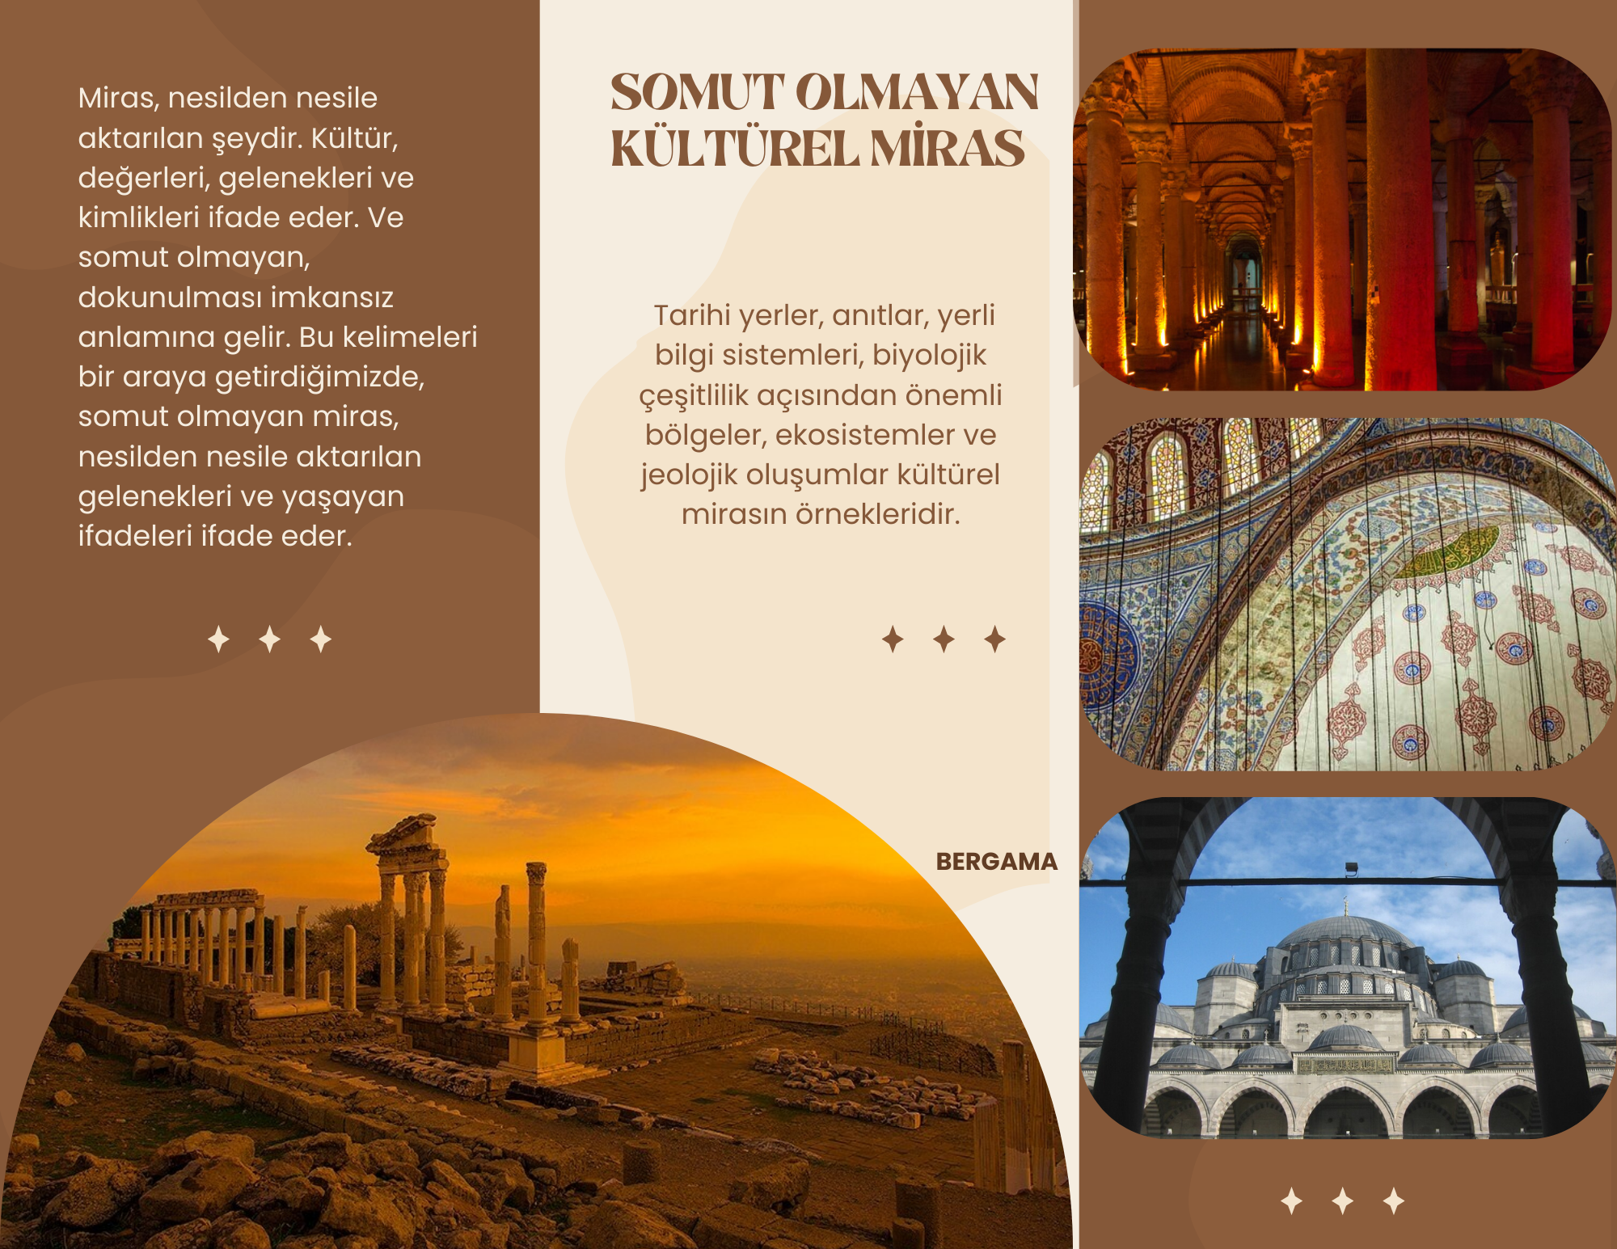
  Ek 1

Slide 12





  Ek 2 Eylem Çağrısı İçin
Konu Bilgisi: Eylem Çağrısı
Dil
Hedef
Ulaşmak istediğiniz hedef konusunda net olun. Olası amaçlara bazı örnekler:
Kültürel mirası korumanın önemi konusunda farkındalık yaratın. Kültürel mirasın korunmasında sürdürülebilir uygulamaları teşvik esin. Toplum odaklı miras projelerine katılımı teşvik edin.
."..
Acil durum Toplumsal fayda
Değer
Güçlü, eylem odaklı bir dil kullanın. Ürününüz, anında harekete geçmeyi teşvik etmelidir. İnsanları bir sonraki adımı atmaya motive eden güçlü, doğrudan fiiller kullanın. Pasif dil yerine, daha ilgi çekici eylem çağrıları tercih edin, örneğin:
- İz bırakın.
- Mirasa Yatırım Yapın, Kendinize Yatırım Yapın.
Toplum, tarih, çevre veya gelecek nesiller olsun, insanların en çok değer verdiği şeylere odaklanın. Bu duygusal bağ, katılımı artırmaya yardımcı olabilir:
"Bugünkü desteğiniz yarının kültürel mirasını koruyabilir"
İnsanlar aciliyet hissettiklerinde harekete geçme olasılıkları daha yüksektir. Harekete geçmemenin olası sonuçlarını ve şimdi harekete geçmenin faydalarını vurgulayın. Bu, hem kültürel hem de çevresel kayıp açısından çerçevelenebilir:
"Zaman azalıyor - kültürel hazinelerimiz yok oluyor. Onları korumak için hemen harekete geçin."
İnsanlara, katılımlarının kendilerine nasıl fayda sağlayacağını veya nasıl ödüllendirileceklerini anlatın. Bu, kişisel başarı, kolektif gurur veya toplumsal takdir yoluyla olabilir:
"Ortak tarihimizi korumaya yardımcı olun - kendinizden daha büyük bir şeyin parçası olun.
"Kültürel geçmişimizi onurlandırarak birlikte sürdürülebilir bir gelecek yaratabiliriz."
01
02
03
05

Slide 13
  Ek 3 - Öz Değerlendirme 1/2
Öz Değerlendirme Formu
Bugün köyümüzün kültürel mirası hakkında edindiğiniz temel bilgileri özetleyin.
2 - Etkinliğin özellikle ilginç bulduğunuz bir veya iki yönünü kısaca açıklayın.
3 - Etkinlik sırasında duygusal durumunuzu daire içine alın.
Heyecanlı, Meraklı, Şaşkın, Sıkılmış
4 - Etkinlik sırasında nasıl hissettiniz?
a- Etkinliğe katılmaktan heyecan duydum.
b- Etkinliğin içeriği hakkında meraklıydım.
c- Konuyla ilgilenmedim.

Slide 14
  Ek 3 - Öz Değerlendirme 2/2
Öz Değerlendirme Formu
Etkinlik sizin için kolay mıydı? Lütfen daire içine alın.
a-Talimatlar açık ve anlaşılırdı.
b- Materyal tatmin ediciydi, ancak daha anlaşılır bir şekilde sunulabilirdi.
c- Anlamakta zorlandım.
6. Etkinliğin hangi yönünü en çok beğendiğinizi belirtiniz.
7. Bu etkinliğin gelecekteki tekrarlarında iyileştirme yapmak için hangi değişiklikler yapılabilir?

Slide 15







2023-1-EE01-KA220-ADU-000150753
İlginiz için teşekkür ederiz
Proje ortakları
Bu proje Avrupa Komisyonu'nun desteği ile finanse edilmiştir. İçerik sadece yazarın görüşlerini yansıtmaktadır ve Komisyon burada yer alan bilgilerin herhangi bir şekilde kullanılmasından sorumlu tutulamaz.

